Slide 1


ỦY BAN NHÂN DÂN QUẬN LONG BIÊN
TRƯỜNG TIỂU HỌC ĐÔ THỊ VIỆT HƯNG
BÀI GIẢNG ĐIỆN TỬ
KHỐI 3
MÔN: TOÁN

Slide 2





Giải bài toán bằng hai bước tính
Giải bài toán bằng hai bước tính

Slide 3





1

Slide 4



2

Slide 5


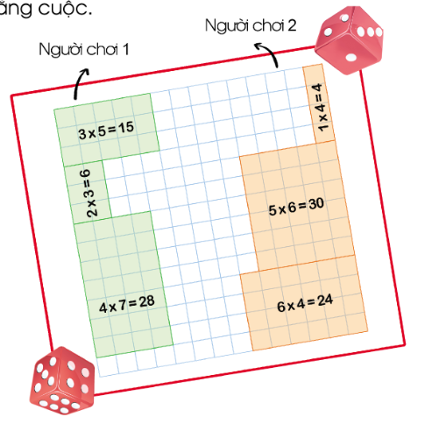


Đồ dùng cần chuẩn bị
Giấy có kẻ ô vuông
2 quân xúc xắc
2 chiếc bút màu (khác màu nhau)

Slide 6
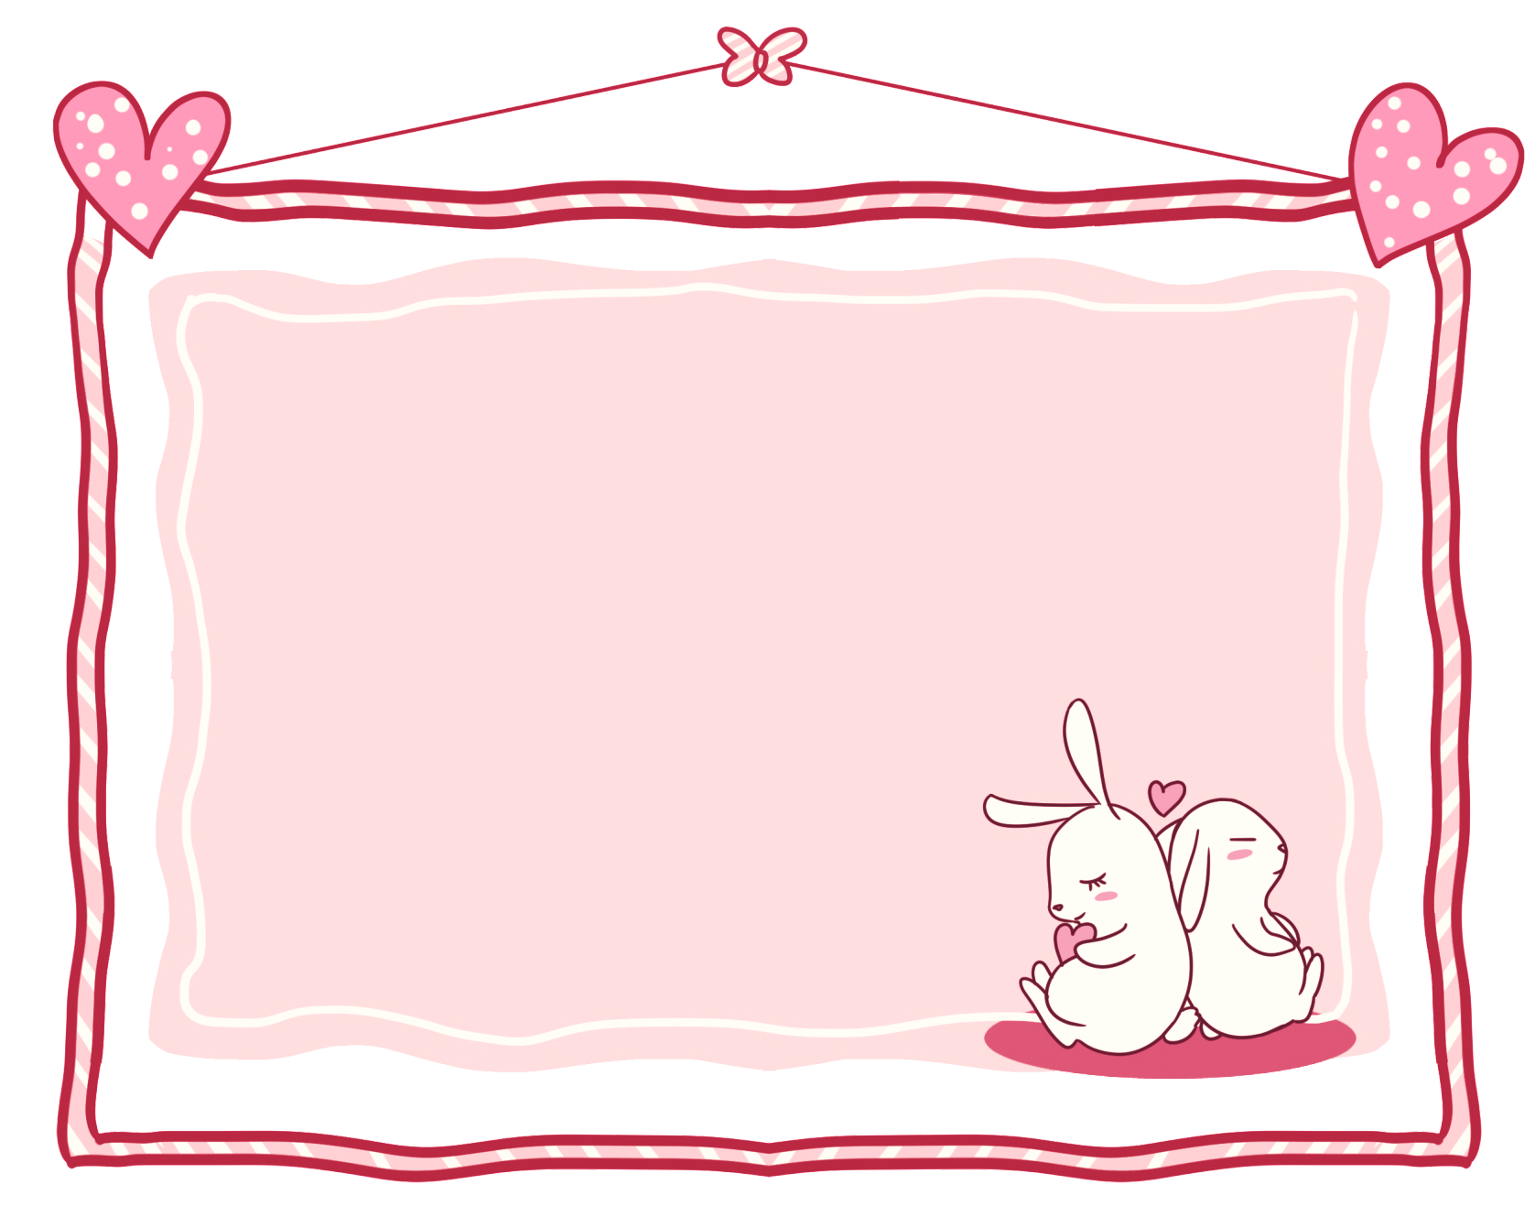
3. Thực hiện các hoạt động sau:
- Chuẩn bị bảng 100 ô vuông. Oẳn tù tì để chọn ra người chơi trước.
- Gieo quân xúc xắc và đọc số chấm xuất hiện.
- Tô màu số ô vuông là kết quả của phép nhân có một thừa số là số chấm vừa xuất hiện với một số nào đó (từ 1 đến 9).
- Ai tô màu được ô vuông cuối cùng trước thì thắng cuộc.

Slide 7
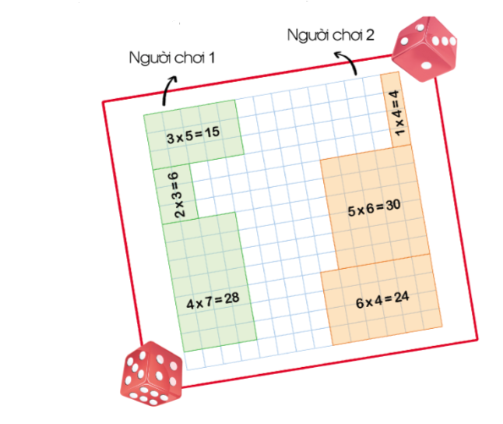


Slide 8
Luật chơi
Chuẩn bị một tờ giấy kẻ ô vuông. Oẳn tù tì để cho ra người chơi trước.
Gieo quân xúc xắc và đọc số chấm xuất hiện.
Đánh dấu số ô vuông là kết qủa của phép nhân có một thừa số là số chấm vừa xuất hiện với một số nào đó từ 1-9
Sau một số lượt chơi, ai chọn được các ô vuông mà phủ kín tờ giấy hơn thì thắng cuộc.

Slide 9
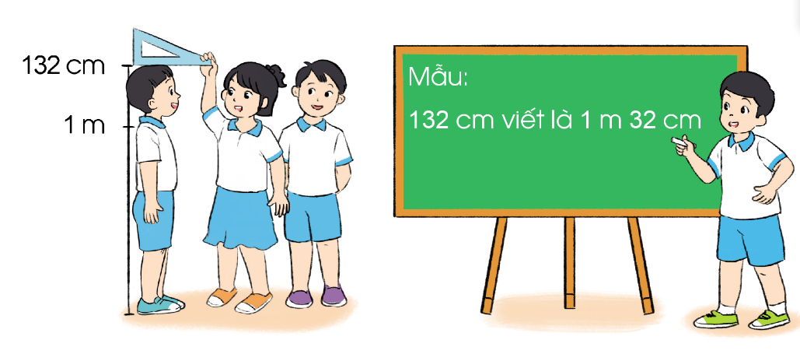
4
Thực hành: Đo chiều cao và ghi số đo chiều cao của các bạn trong nhóm em (theo mẫu).

Slide 10

Chia nhóm. Cử nhóm trưởng và thư kí nhóm.
Đo chiều cao từng bạn trong nhóm. Ghi chép vào một bảng tổng hợp.

Slide 11
Nhóm…..
STT | Tên thành viên | Chiều cao

Slide 12



